Slide 1
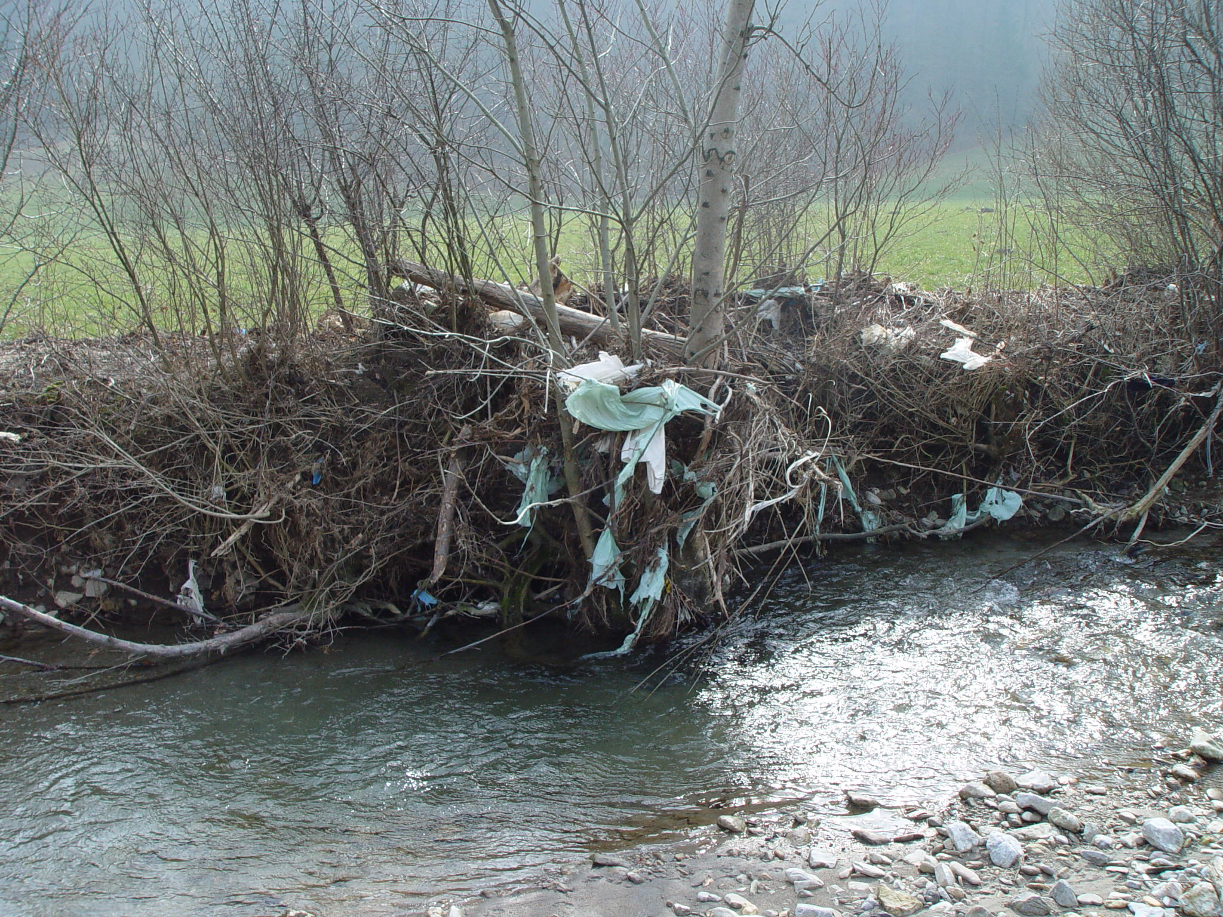
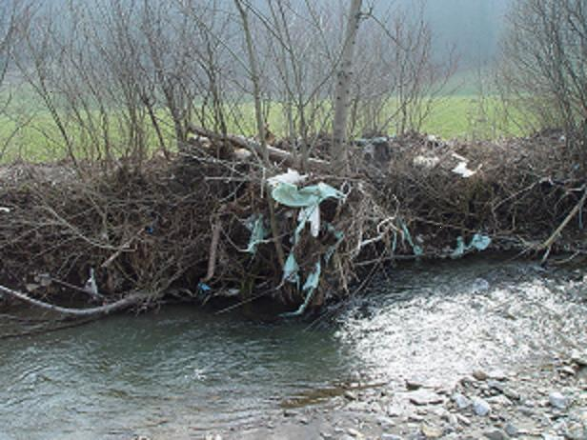

Slide 2
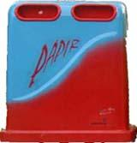
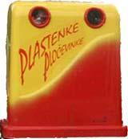
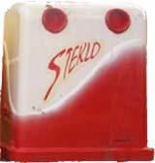
EKOLOŠKI OTOK

Slide 3


Slide 4
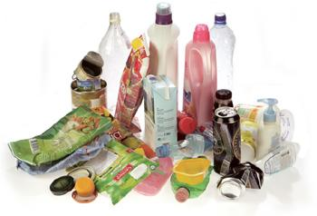

Slide 5
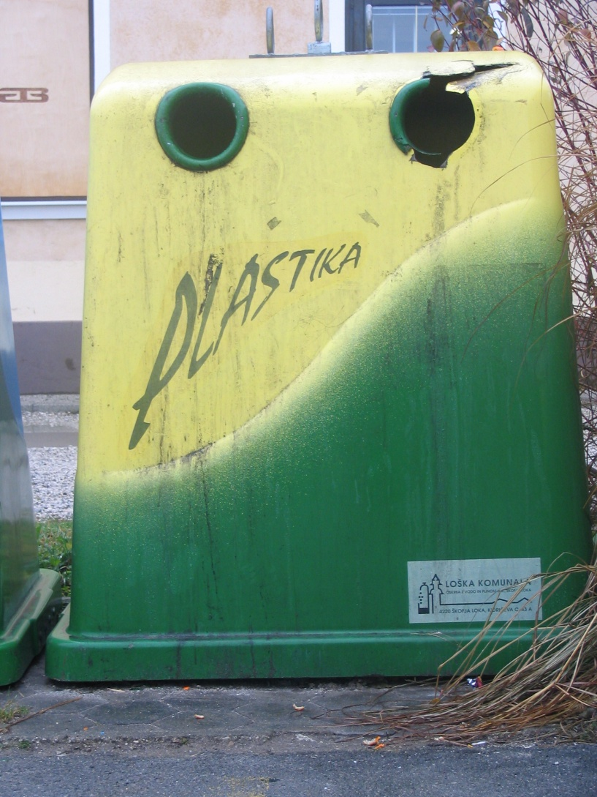
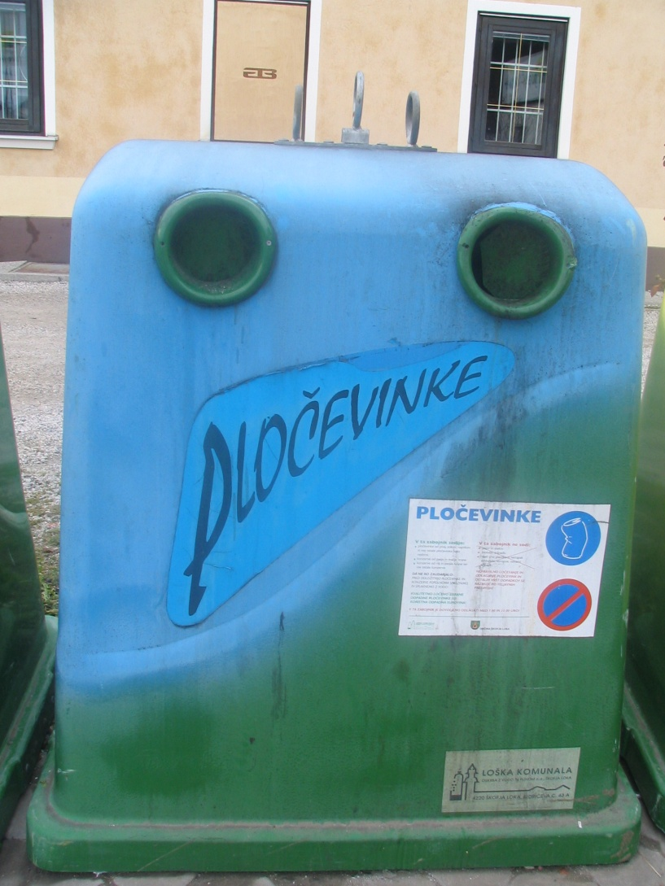

Slide 6
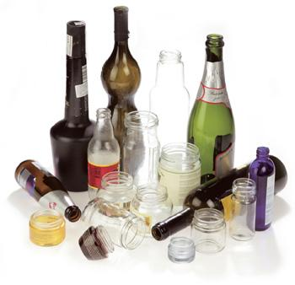

Slide 7
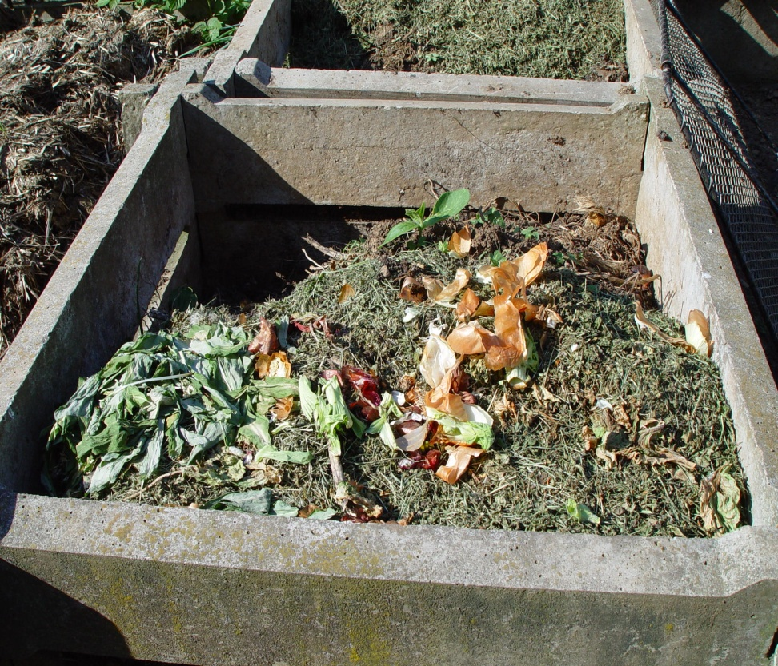
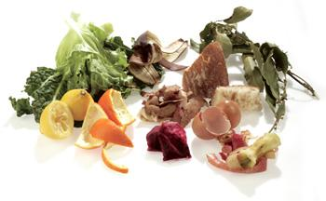
OSTANKI HRANE

Slide 8
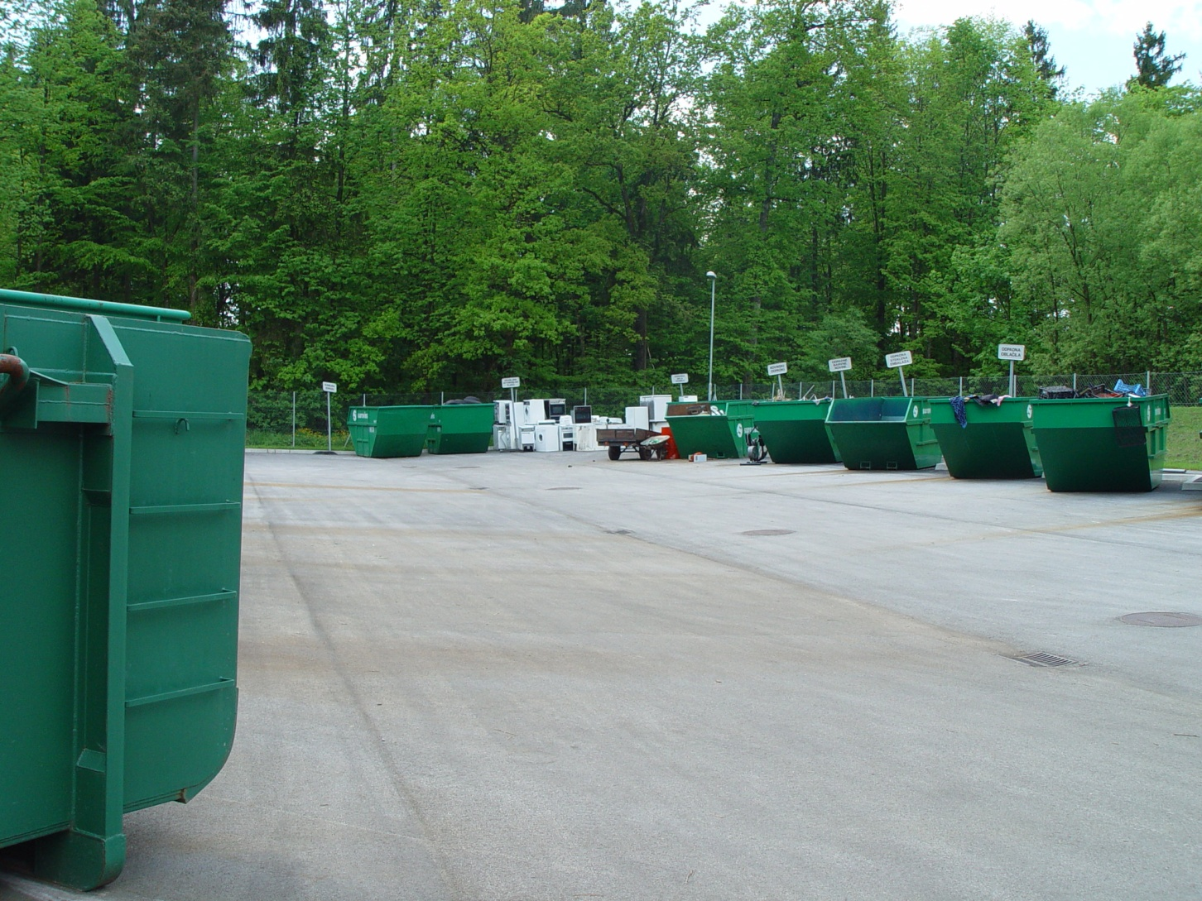
ZBIRNI CENTER

Slide 9
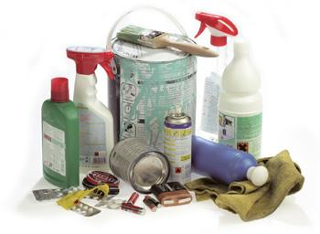
NEVARNI ODPADKI

Slide 10
VIRI:
http://uciteljska.net/ucit_search.php?mode=search&sid=3d04c807fd1702eed2f8d64178bac66f
http://www.jh-lj.si/snaga/locevanje
lasten arhiv fotografij

